Slide 1
第二章
认识世界与改造世界

Slide 2

教学目的和要求
学习和把握马克思主义认识论的基本观点，了解认识的本质及其发展规律，真理的客观性、绝对性和相对性，真理与价值的关系，坚持理论创新和实践创新，
不断提高在实践中自觉认识世界
和改造世界的能力。

Slide 3
教学要点
辩证唯物主义认识论是能动的反映论
实践观点是辩证唯物主义认识论的首要的基本的观点
实践是认识的基础
人类认识的本质及发展规律
真理的客观性、绝对性和相对性
真理与价值的关系
正确认识世界和改造世界

Slide 4
本章包括三节：
第一节 认识的本质及规律
第二节 真理与价值
第三节 认识与实践的统一

Slide 5
第一节 认识的本质及规律
一、实践是认识的基础
（一）实践的主体与客体
实践活动是以改造客观世界为目的、主体与客体之间通过一定的中介发生相互作用的过程。
主体是指具有思维能力、从事实践和认识活动的人；客体是实践和认识活动所指向的对象。

Slide 6



主体和客体的关系，从根本上说是认识关系和实践关系。
主客体相互作用过程的主要环节：①确立实践目的和实践方案；②实践主体按实践目的和实践方案实际地作用于实践客体；③通过反馈和调节，使实践目的、手段和结果按一定方向运行。

Slide 7



（二）实践在认识中的决定作用
实践是认识的基础，它对认识的决定作用主要表现在以下四个方面：
１、实践产生了认识的需要。
２、实践为认识提供了可能。
３、实践使认识得以产生和发展。
４、实践是检验认识真理性的唯一标准。

Slide 8
二、认识是主体对客体的能动反映
（一）唯物主义和唯心主义
对认识的不同回答
在认识的本质问题上，存在着两条根本对立的认识路线：一条是坚持从物到感觉和思想的唯物主义路线，另一条是坚持从思想和感觉到物的唯心主义路线。

Slide 9


唯物主义坚持反映论立场，认为物质第一性，意识第二性，认识是主体对客体的反映。
唯心主义否认认识是人脑对客观世界的反映，把认识看做是先于物质、先于实践经验的东西。

Slide 10
（二）辩证唯物主义和旧唯物主义
对认识的不同回答
旧唯物主义认识论把人的认识看成是消极地、被动地反映和接受外界对象，类似于照镜子那样的活动。
旧唯物主义认识论有两个严重缺陷：一是离开实践考察认识问题，因而不了解实践对认识的决定作用；二是离开辩证法来考察认识问题，不能把认识看做是一个不断发展的过程，而认为认识是一次性完成的。这种直观的消极被动的反映论是不科学的。

Slide 11
辩证唯物主义认识论首先把实践的观点引入认识论，指出主体是在自觉主动地改造世界的过程中反映世界的，人对世界的反映能力是随着实践的发展而历史地变化发展着的。这个过程实际是主体与客体双向互动的过程，是认识主体能动地创造的过程。其次把辩证法应用于反映论，应用于考察认识的发展过程，因而全面揭示了认识的辩证性质及其过程。
这种以实践观点和辩证观点为特征的能动的反映论，不仅驳倒了唯心主义先验论和不可知主义怀疑论，而且克服了旧唯物主义直观反映论的缺陷，实现了人类认识史上的变革。

Slide 12
辩证唯物主义认识论认为，能动的反映是摹写与创造的统一，其特点是：
一方面，反映具有摹写性，即它以客体为原型，是对客体状态、属性、关系等的再现。这体现了认识的客观性。另一方面，反映具有创造性。反映过程亦即对来自客体的信息进行分析、整理、重组、建构的过程，体现了主体能动的创造。夸大认识的能动性而否认其客观基础是唯心主义常犯的错误；无视认识的能动性、创造性则属于旧唯物主义的观点。

Slide 13
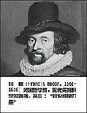
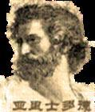

三、认识运动的基本规律
（一）从实践到认识
1、感性认识
——认识的初级阶段，是对事物外部联系和表面特征的认识。
①特点：直接性和丰富性。
②形式：感觉、知觉和表象。
2、理性认识
——认识的高级阶段，是对事物内部联系和本质特征的认识。
①特点：间接性和抽象性。
②形式：概念、判断、推理。

Slide 14
3、感性认识和理性认识的辩证关系
①理性认识依赖于感性认识，理性认识必须以感性认识为基础；
②感性认识有待于发展和深化为理性认识;
③二者相互渗透、相互包含。
4、感性认识向理性认识过渡的基本条件
①获取十分丰富和合乎实际的感性材料；
②要经过“去粗取精、去伪存真、由此及彼、由表及里”的加工过程。

Slide 15


（二） 从认识到实践
1、为什么要进行第二次飞跃？
①由认识世界的目的所决定；
②只有回到实践中去，才能使理论得到检验和发展。
2、理论向实践飞跃的条件
①从实际出发，坚持一般理论和具体实践相结合的原则；
②需要经过一定的中介环节；
③理论必须为群众所掌握；
④要有正确的工作方法。

Slide 16


（三）认识运动的不断反复和无限发展
1、认识运动的总规律
认识发展的总规律是实践-认识-再实践-再认识，循反复以至于无穷的过程，每一次循环都有新内容、新发展。
2、造成认识过程反复的原因
①主观方面，人往往会受到自己
认识能力和实践范围的限制；
②客观方面，由于事物本身的复杂性以及事物本质的暴露需要一个过程。

Slide 17

第二节 真理与价值
一、真理的客观性、
绝对性和相对性
真理是人们对于客观事物及其规律的正确认识。而正确即意味着符合。但是什么与什么的符合？这种符合如何可能？诸如
此类问题从未在传统哲学中得到充
分的解决。

Slide 18
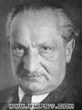
在《存在与时间》里，海德格尔
用三个命题刻画了传统真理观：
1、真理的“处所”(der Ort)是
判断（陈述）。
2、真理的本质就在于判断与
其对象的“符合”(Übereinstimmung)。
3、是亚里士多德这位逻辑学之父不仅把判断当做真理的本原处所，而且首先把真理定义为“符合”。

Slide 19
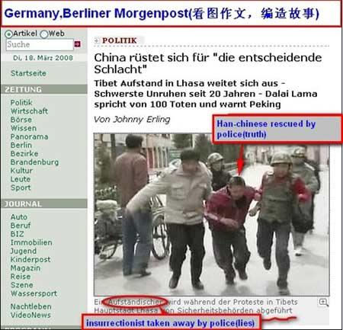
（一）真理的客观性
首先，真理所反映的对象是客观的；
《柏林晨报》网站将一张西藏公安武警解救被袭汉族人的照片硬说成是在抓捕藏人。

Slide 20
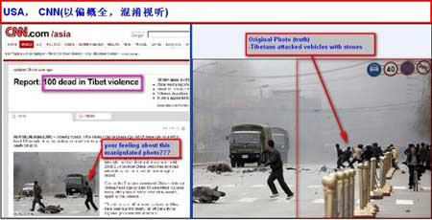
其次，真理的内容是客观的；
CNN网站图中没有暴徒向车辆投掷石块。

Slide 21
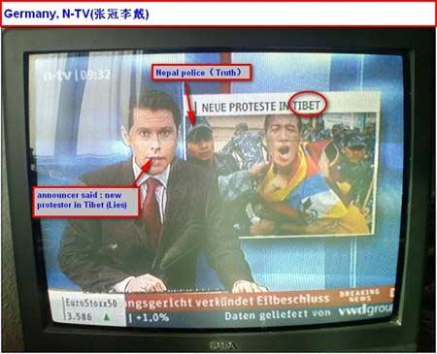
最后，检验真理的标准也是客观的。
德国NTV电视台在报道中将尼泊尔警察抓捕藏人抗议者说成是“发生在西藏的新事件”。

Slide 22
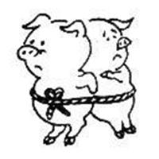
（二）真理的绝对性和相对性
1、真理的绝对性
真理的绝对性亦称绝对真理，
是指真理的无条件性、无限性。
①是指真理是客观的，任何真理都包含着不依人的意志为转移的客观内容，都是主观和客观相符合，都经得起实践的检验，都是不能被推翻的，这是无条件的，绝对的；
②人们能够认识无限发展的物质世界，人类的认识能力是无限的。

Slide 23

2、真理的相对性
真理的相对性亦称相对真理，
是指真理的有条件性、有限性。
真理是对特定事物的一种正确认识。
①从认识的广度来说，任何真理都只是对无限发展着的客观世界的一部分、一个方面的认识，世界上还有很多事物，人们没有认识或没有完全认识。我们承认世界上尚有未被认识的事物，承认认识还有待于扩张，实际上也就承认了相对真理。

Slide 24


②从认识的深度来说，任何真理都只是对客观事物及其规律的一定程度、一定层次的正确认识，带有近似的性质，不可能穷尽客观事物。我们既然承认认识尚未穷尽客观事物，认识还有待于进一步深化，实际上也就是承认了相对真理。

Slide 25
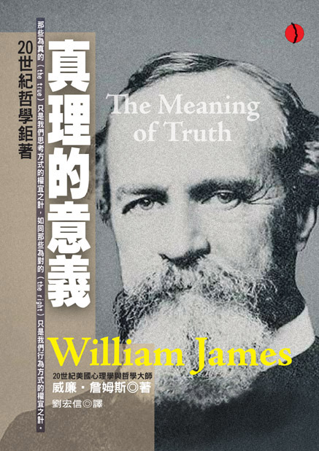
3、真理绝对性和相对性的辩证统一
①具有绝对性的真理和具有相对性的真理是相互渗透和相互包含的。
②具有相对性的真理和具有
绝对性的真理又是辩证转化的。

Slide 26
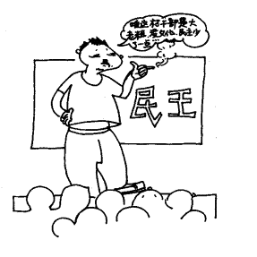
（三）真理和谬误
1、真理和谬误的根本区别
——在于主观是否与客观相符合、相一致。 相符合、相一致的就是真理，反之即谬误。

Slide 27

2、真理与谬误的关系
⑴真理与谬误是对立的；
⑵真理与谬误又是相
互联系的；
⑶真理的发展通过与
谬误的斗争来实现；
⑷真理和谬误在一定
条件下相互转化。

Slide 28


3、把握真理与谬误的辩证关系原理的现实意义
——相信真理总会战胜谬误，敢于坚持真理。
《The Eyes Of Truth 真理的眼睛》

Slide 29

二、真理的检验标准
“人的思维是否具有客观的真理性，这并不是一个理论的问题，而是一个实践的问题。人应该在实践中证明自己思维的真理性，即自己思维的现实性和力量，亦即自己思维的此岸性。关于离开实践的思维是否具有现实性的争论，是一个纯粹经院哲学的问题。” ——《关于费尔巴哈的提纲》

Slide 30
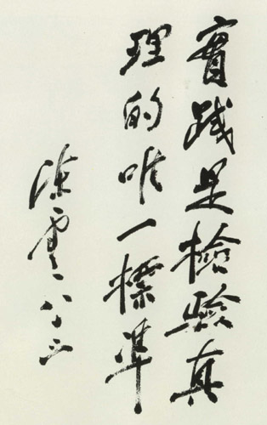
（一）实践是检验真理的唯一标准
首先，从真理的本性看，真理是人们对客观事物及其发展规律的正确反映，它的本性在于主观和客观相符合；
其次，从实践的特点看，实践是人们改造世界的客观的物质性活动，具有直接现实性的特点。

Slide 31

（二）实践作为检验认识真理性标准的确定性与不确定性
1、实践标准的确定性
实践作为检验认识真理性标准的唯一性。
2、实践标准的不确定性
实践对认识真理性检验的条件性。

Slide 32
3、逻辑证明与实践检验的关系
逻辑证明即运用已知的正确判断，通过逻辑推理，从理论上确立另一判断正确性的方法。
逻辑证明不是检验、实现真理的根本方式。因为①逻辑证明依据的是思维规律和逻辑规则,而思维规律是否正确地反映了客观规律，逻辑规则是否正确地反映了人的思维规律，归根到底都需要实践来证明。②只有科学的逻辑证明才是实践检验的间接的、集中化的形式。逻辑证明的前提、规则和过程都是以实践为基础的。③经过逻辑证明的认识或结论，还需要实践给以最终检验或持续不断的检验。

Slide 33

三、真理与价值的辩证统一
（一）价值及其特性
1、哲学的价值范畴
指揭示外部客观世界对于满足人的需要的意义关系的范畴。
2、价值的特性
⑴客观性。
⑵主体性。
⑶社会历史性。
⑷多维性。

Slide 34
有用即真理？或真理即有用？
当你一个人在深山野林走迷了路，又饿又累，甚至绝望的時候，如果忽然看见地下有几个耕牛蹄印，你可能会想到如果跟著耕牛脚印走，走到头一定可以走出森林，找到有人烟的地方。要是你照这样去做,结果真走出了森林，脫离了危險，于是就会得到这样的结论:跟着耕牛足印走就可以走出森林，脫离危险。這个想法是有用的，因而是真理。
这是美国哲学家威廉·詹姆士解释哲学命題“有用即真理”時用的一个比喻。

Slide 35

这个命题不仅涉及什么是真
理的问题，而且由于它把真理和
有用在根本上联系起來，从而在
完全不同的层面涉及真理与实在
的关系，涉及对实在概念的理解
以及真理的检验等等。
詹姆士认为，真理是人造的。在他看來，真理是人造的言语, 是人帶到世界上來的。真理就是人们在头脑中想出一个点子，用它把经验和经验联系起來，那些圆满的连接就是人们“造”出來的真理。

Slide 36

“有用即真理”是典型的实用主义真理观。它把真理的本源问题和真理的作用混为一谈，从而否定客观真理,主张主观真理。

Slide 37

（二）价值评价及其特征
1、什么是价值评价？
——关于价值现象的认识活动。
例如，“有一块巨石存在”为“自存事实”，而“有一块巨石把地面砸了一个大坑”则属于“效应事实”。
“自存事实”是非价值性事实，而“效应事实”则属于价值事实。由此我们可以明白，价值并不是与事实分立的现象，它乃是一种客观存在的事实，是事物之间普遍相互作用所引出的“效应事实”。

Slide 38
2、价值评价的特点
第一，其以主客体的价值关系为认识对象；
第二，评价结果与评价主体有直接联系；
第三，评价结果的正确与否依赖于相关的知识性认识。
在现实生活中，由于评价主体的需求存在差异，因而不同主体对同一事物的评价也常会产生差异或矛盾。鲁迅先生对《红楼梦》读者的概括：“经学家看见《易》，道学家看见淫，才子看见缠绵，革命家看见排满，流言家看见宫闱秘事” 。

Slide 39


（三）价值评价的功能与
树立正确价值观的意义
1、价值评价的功能
①是推动着实践不断实现价值的精神驱动力量；
②服从于实践满足人们客观需要这一根本目的；
③制约着实践活动的发展朝着更充分、更全面、可持续性地满足人们日益增长着
的物质和精神文化需要的方向发展。

Slide 40


2、树立正确价值观的意义
①价值观：是人们对人和事的评价标准、评价原则和评价方法的观点的体系；
②树立社会主义的价值观,不仅对于我国社会主义事业健康发展，而且对于当代大学生的健康成长具有重要的意义。

Slide 41
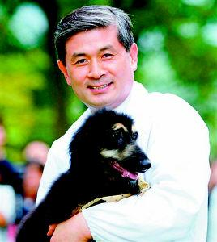

（四）价值和真理
在实践中的辩证统一
在实践中，真理既是制约实践的客观尺度，又是实践追求的价值目标之一；
价值是实践追求的根本目标，同时又是制约实践的主体尺度，真理和价值在实践基础上辩证统一。

Slide 42
1、成功的实践必然是以真理和价值的辩证统一为前提的；
2、价值的形成和实现以坚持真理为前提，而真理又必然是具有价值的；
3、真理和价值在实践和认识活动中是相互制约、相互引导、相互促进的；
4、坚持真理尺度和价值尺度的辩证统一，要求我们在实践中必须坚持和弘扬科学精神和人文精神。

Slide 43
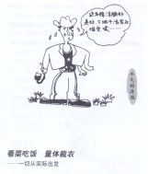

第三节 认识与实践的统一
一、一切从实际出发
1、什么是一切从实际出发？
一切从实际出发，就是要把客观存在的事物作为观察和处理问题的根本出发点，这是马克思主义认识论的根本要求和具体体现。

Slide 44

2、从实际出发，关键是要注重事实，从事实出发。

Slide 45
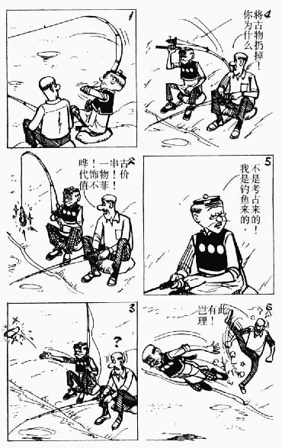

3、一切从实际出发，说到底，就是要做到实事求是。

Slide 46


4、现实意义
一切从实际出发，在当代中国，就是一切要从社会主义初级阶段这个最大的实际出发。我们党的全部理论和实践活动只有符合这个实际，才能不断地把改革开放和社会主义现代化建设的伟大事业推向前进。

Slide 47

二、在实践中坚持和发展真理
1、坚持认识和实践的统一，必须坚持辩证唯物主义的真理观，努力做到以正确的理论为指导，在实践中坚持和发展真理。
2、创新是一个民族进步的灵魂，是一个国家兴旺发达的不竭动力，也是一个政党永葆生机的源泉。

Slide 48
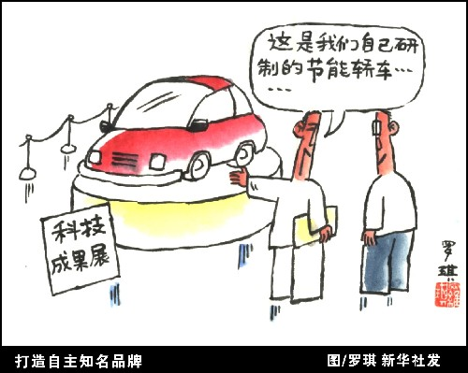
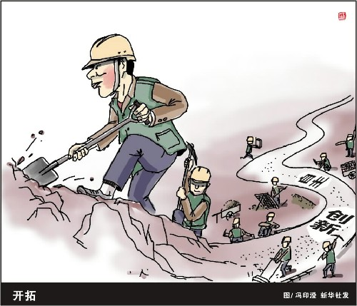
3、理论创新是在继承的基础上，不断吸取新的实践经验、新的思想形成新认识的过程。

Slide 49

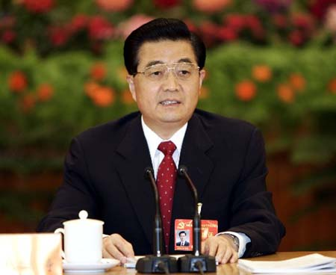
4、重视理论创新，是我们党的一个根本特点，也是我们党的一条重要政治经验。

Slide 50
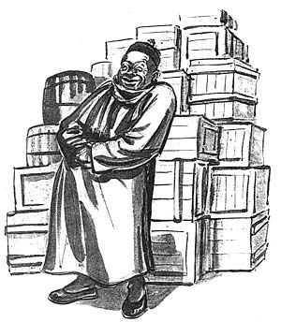

5、重视理论创新，必须反对对待马克思主义的教条主义态度。

Slide 51

6、马克思主义是客观真理，又是绝对真理和相对真理的统一。对待马克思主义，必须做到坚持与创新的统一。

Slide 52

7、现实意义
在当代中国，我们必须高举邓小平理论和“三个代表”重要思想旗帜、深入落实科学发展观，全面贯彻落实科学发展观，从理论和实践的结合上不断研究新情况、
解决新问题。

Slide 53

三、认识世界和改造世界
1、认识世界和改造世界的辩证关系
①认识世界和改造世界是相互依赖、相互制约，是辩证统一的。
②认识世界是为了改造世界，要有效改造世界，又必须正确认识世界。
③认识世界和改造世界的统一，决定了理论与实践必须相结合。

Slide 54
2、马克思主义理论与具体实际相结合，是达到正确地认识世界和有效地改造世界的根本途径。
①认识世界和改造世界的过程，既是认识和改造客观世界的过程，也是认识和改造主观世界的过程。
②认识世界和改造世界是一个充满矛盾的过程。
③认识世界和改造世界、改造客观世界和改造主观世界的过程，也就是从必然走向自由的过程。

Slide 55
思考题：
1、马克思主义认识论与旧唯物主义认识论区别何在?
2、如何理解认识和实践、主观和客观具体的历史的统一？
3．如何理解真理和价值、科学精神和人文精神的辩证统一关系？
4、“有用即真理”的说法错在哪里？
5、试依据真理的绝对性与相对性的辩证关系，谈谈如何正确对待马克思主义。

Slide 56

阅读文献：
１、马克思：《关于费尔巴哈的提纲》，
《马克思恩格斯选集》第1卷，人民出版社1995年版。
２、恩格斯：《反杜林论》（欧根·杜林先生在科学中实行的变革）第一编哲学，三、九、十一，《马克思恩格斯选集》第3卷，人民出版社1995年版。
３、列宁：《唯物主义和经验批判主义》（对一种反动哲学的批判）（节选）有关章节第２章，１、４、５、６，《列宁选集》第2卷，人民出版社1995年版。
４、毛泽东：《实践论》，《毛泽东选集》第1卷，人民出版社1991年版。
５、毛泽东：《改造我们的学习》，《毛泽东选集》第３卷，人民出版社1991年版。
6、毛泽东：《人的正确思想是从哪里来的？》，《毛泽东选集》第８卷，人民出版社1999年版。

